Slide 1
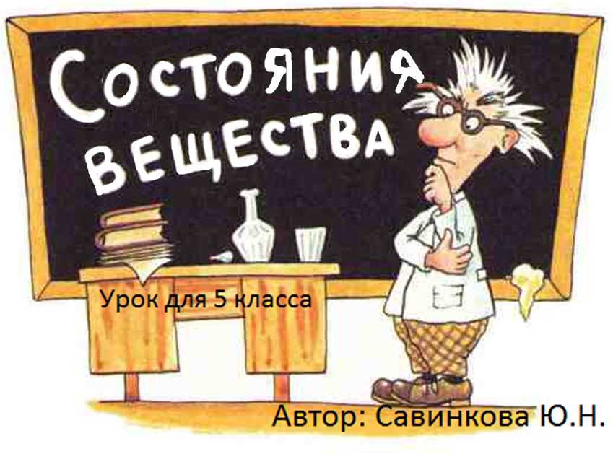

Slide 2
Строение вещества
Все вещества состоят из частиц;
Частицы в веществе расположены на некотором расстоянии друг от друга;
Частицы находятся в непрерывном движении, скорость которого увеличивается с ростом температуры;
Частицы в веществе постоянно взаимодействуют: одновременно притягиваются и отталкиваются.

Slide 3
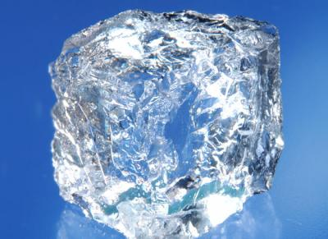
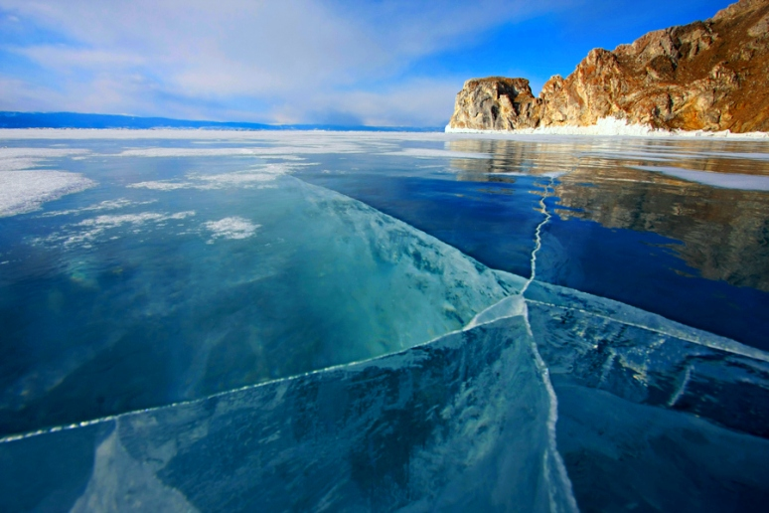
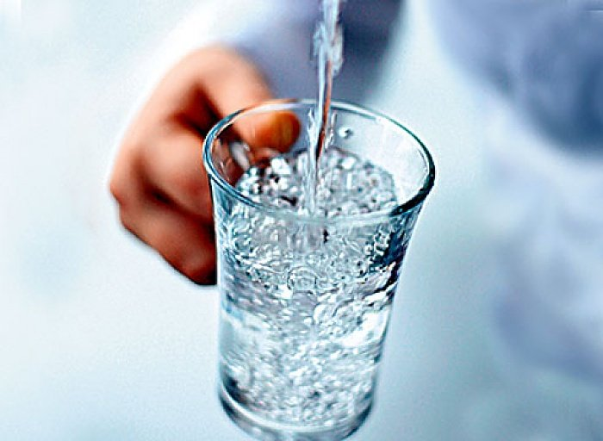
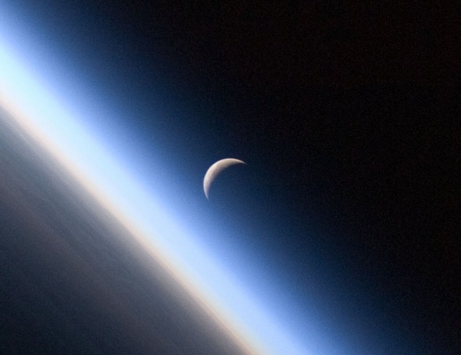

Slide 4
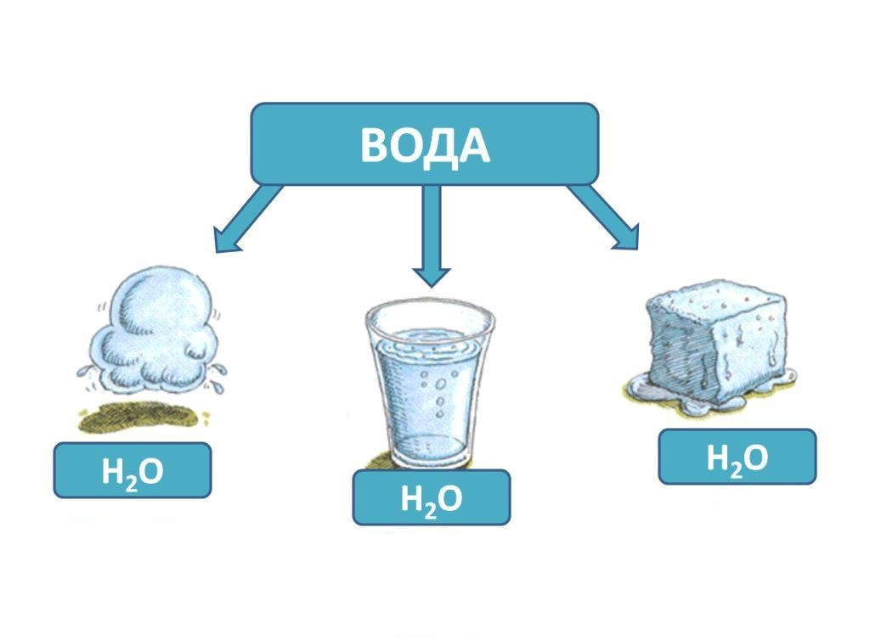

Slide 5
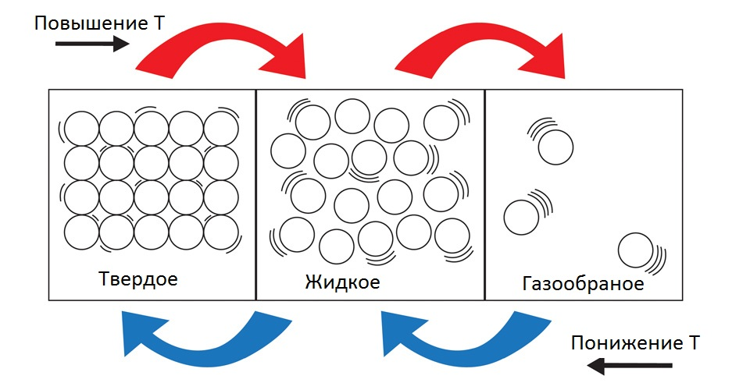
Переход между состояния вещества

Slide 6
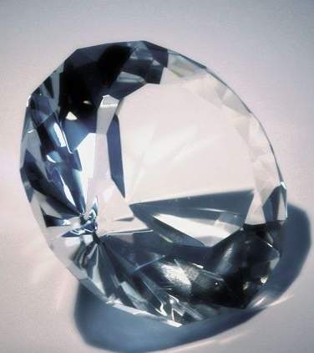
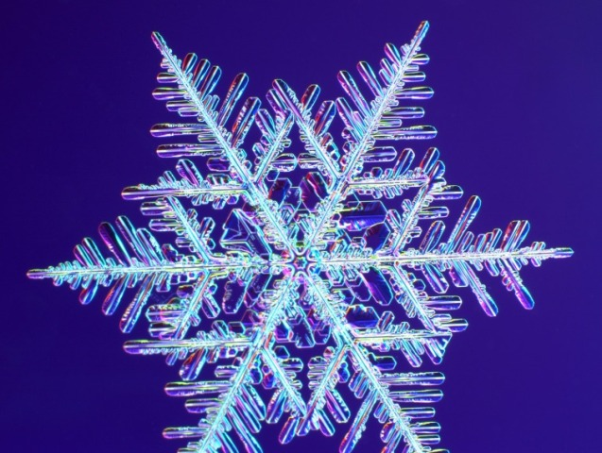
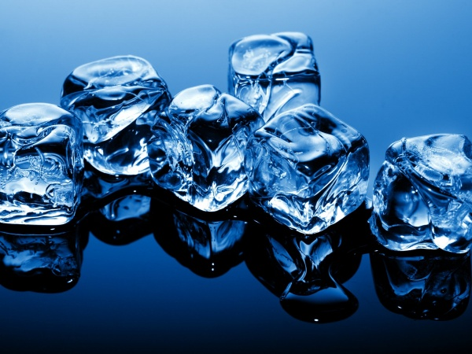
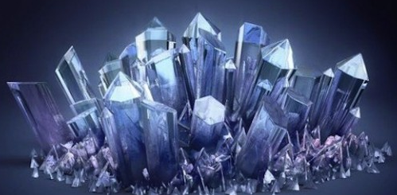
Твердое тело

Slide 7
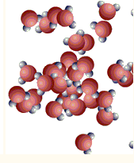
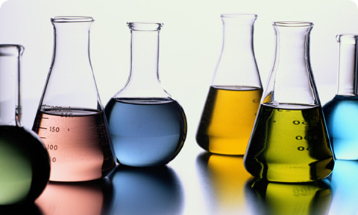
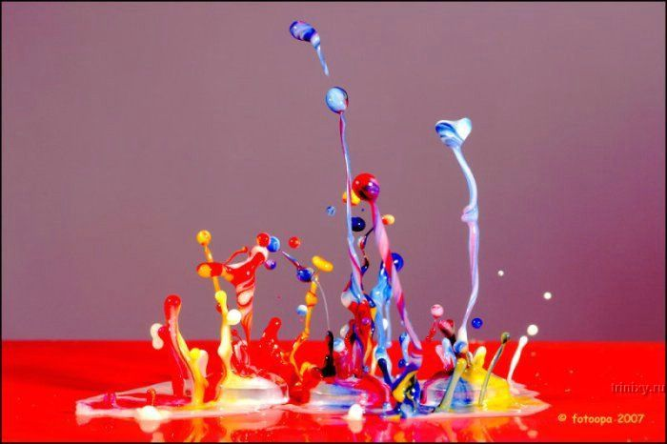
Жидкость

Slide 8
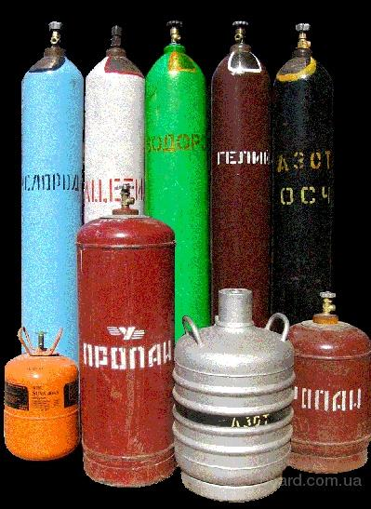
Газ

Slide 9
Характеристики состояний вещества
Состояние вещества | Расположение молекул | Отличитель ные признаки | Взаимодействие между молекулами | Сохраняет объем | Сохраняет форму
Твердое | Упорядоченное, частицы расположены близко друг к другу | Сильное | Хрупкость | + | +
Жидкое | Неупорядоченное, частицы дальше, чем в твердом состоянии | Слабее, чем в твердом состоянии | Текучесть | + | -
Газообразное | Неупорядоченное, частицы далеко друг от друга | Слабое, практически отсутствует | Летучесть | - | -
Проверь себя!

Slide 10
Сегодня на уроке:
я научился…
было интересно…
было трудно…
мне показалось важным…
я понял, что…
наиболее интересным было задание…

Slide 11
Спасибо за урок! Была рада видеть вас!

